Slide 1
Der inhaltliche und historische Einfluss von Rabbiner S.R. Hirsch auf die Beis Jaakov Bewegung
Rabbiner dr. Moshe Baumel

Slide 2
Ausgangslage:
Die fromme jüdische Frau des Mittelalters
Ist grösstenteils zu Hause und organisiert den Haushalt
Es gibt eine klare Rollenverteilung zwischen Arbeit (Mann) und Familie (Frau)
Die meisten Frauen können weder lesen, noch schreiben
Lernt keine oder nur wenig Tora (hauptsächlich Zeena Ureena)
= Führt zur Abwertung der Orthodoxie durch die Aufklärung und Reform

Slide 3
Ziele von Rabbiner S. R. Hirsch
Beibehaltung der ursprünglichen Znijus-Werte einer jüdischen Frau, jedoch in einem neuen historischen Umfeld
Aufrechterhaltung der Halacha in Bezug auf das Tora-Studium
Den Wert der Frau erkennen und diesen fördern
Es geht bei Rabbiner Hirsch besonders auch um die inhaltliche Aufwertung der Frau (Haschkofe), denn nur dadurch wird die halachische Bewertung der Frau verstanden werden
Argumentation gegen die Kritik der Reform

Slide 4
Die inhaltliche Bewertung der jüdischen Frau nach Rabbiner S. R. Hirsch – Kritik am bestehenden abwertenden Frauen-Bild
«Nichts hat wohl in grösserem Masse zur Verbreitung und Pflege irriger Ansichten und Vorstellungen beigetragen als die Leichtfertigkeit, mit welcher aus an sich wahren Tatsachen unwahre oder halbwahre Schlüsse gefolgert, Urteile, die nur in beschränktem Sinne, für gewisse Kreise und Beziehungen ihre Berechtigung haben, zur allgemeinen Geltung erhoben werden, und stillschweigend auch solchen Verhältnissen ihren Stempel in der Anschauung der Menschen aufdrücken sollen…Was hat unter diesen Entstellungen so gelitten als die Vorstellung und das Urteil vom jüdischen Weibe!» (Gesammelte Schriften IV, das jüdische Weib, S. 160)
Wahre Tatsache: Frauen sind befreit vom Tora-Lernen und den מצוות עשה שהזמן גרמא
Falsche Schlussfolgerungen: Dies liegt daran, weil sie an sich einen geringeren geistigen Status als Männer haben, was dazu führt, dass sie auch gesellschaftlich minder bewertet werden sollen, was wiederum dazu führt, dass die Aufgaben, die die Frau erledigt nicht wichtig sind.

Slide 5
Die inhaltliche Bewertung der jüdischen Frau nach Rabbiner S. R. Hirsch – Befreiung von den מצוות עשה שהזמן גרמא
«…so kann deren Befreiung von anderen מצוות עשה שהזמן גרמא wahrlich nicht in einer geringeren Würdigkeit motiviert sein…vielmehr liegt es sehr nahe: es hat das göttliche Gesetz die Frauen nicht zur Erfüllung aller dieser מצוות verpflichtet, weil es diese Verpflichtung für Frauen nicht für nötig erachtet. Alle מצוות עשה שהזמן גרמא sollen von Zeit zu Zeit gewisse Wahrheiten, Gesinnungen, Grundsätze und Vorsätze durch symbolische Handlungen aufs Neue uns zur Erkenntnis und Anerkenntnis bringen, uns zu deren Betätigung und in deren Betätigung aufs Neue anspornen und befestigen. Das göttliche Gesetz setzt bei unseren Frauen eine grössere Innigkeit und Begeisterungstreue für ihren Gott dienenden Beruf, und eine geringere Gefährdung derselben durch die in ihrem Berufskreise sich bietenden Versuchungen voraus, als dass es für sie alle die die Männer wiederholt zur Berufstreue spornenden und vor Berufsschwäche warnenden Institutionen hätte nötig erachten sollen…So hat Gott auch bei der Erteilung des Gesetzes (2. B.M. 19, 3) zuerst auf die Treue und Hingebung der Frauen gerechnet, und so hat auch das jüdische Nationalbewusstsein es festgehalten und allen unseren Geschlechtern die Tatsache vererbt, dass in allen Verirrungen und Gesunkenheiten unseres Volkes בשכר נשים צדקניות überzeugungs – und pflichttreue Frauen den Keim der Wiedererhebung gehegt und gepflegt...» (Kommentar zum Pentateuch Vajikra 23, 43)

Slide 6
Die inhaltliche Bewertung der jüdischen Frau nach Rabbiner S. R. Hirsch
- Rollenverteilung von Mann und Frau :
«Indem nämlich der Mann sich Beruf und Stellung, - ja im Grunde nichts anderes als den Boden, als den eigentümlichen Anteil an dem allgemeinen Weltenfonds zu erkämpfen hat, auf welchem und mit welchem er seines Teils den allgemeinen Menschenberuf zu erfüllen hat, läuft er eben darin Gefahr, sich in diesen Kämpfen völlig zu verlieren, in dem Streben nach diesen Errungenschaften der Mittel seine ganze Bestimmung zu erkennen und des grossen Zwecks mit allem diesem, seiner reinen menschlichen Aufgabe völlig zu vergessen, ja dieses rein Menschliche jenen Bestrebungen opfernd unterzuordnen – eine Verirrung, die fast als der Schlüssel aller geschichtlichen Irrsale betrachtet werden dürfte. Da ist es denn gerade das Weib, das ihn zu diesem rein Menschlichen zurück führt, und das Rätsel der Geschichte löst sich mit der Herrschaft des Weiblichen, mit der Umschränkung des Mannes in den unter die Pflege des Weibes gestellten Kreis des rein menschlichen Seins und Waltens. Es ist die Rückkehr des Bürgers zum Menschen!» (Gesammelte Schriften IV, das jüdische Weib, S. 163)

Slide 7
Die inhaltliche Bewertung der jüdischen Frau nach Rabbiner S. R. Hirsch
- Gleichwertigkeit von Mann und Frau
«Er stellt das Weib sofort auf eine Linie der Ebenbürtigkeit dem Manne gegenüber, weist jedem eine andere Stelle des Schaffens und Wirkens an, der Mann kann nicht die Stelle des Weibes, das Weib nicht die des Mannes einnehmen und ausfüllen, beide aber stehen und wirken auf einer Linie, schaffen und wirken einander in die Hand und vollenden ineinander greifend ihres Teils die einheitliche Menschenaufgabe.» (Gesammelte Schriften IV, das jüdische Weib, S. 166)
«Der Begriff: Gott ebenbildlicher Mensch umfasst beide Geschlechter, Mann und Weib zusammen erschöpft den Begriff: Mensch, und beide hat Gott in gleicher Unmittelbarkeit und in gleicher, Zweck beabsichtigenden Willenstätigkeit geschaffen…» (Gesammelte Schriften IV, das jüdische Weib, S. 162)
«In diesem Worte איש und אשה lag die Bürgschaft für die Ebenbürtigkeit und die sich gegenseitig ergänzende Bestimmung des Mannes und des Weibes. So lange Mann und Weib איש und אשה waren, brauchte weder der Mann von dem Weibe, noch das Weib von dem Manne emancipiert werden, konnte keiner weder des anderen Sclave, noch Gott, noch Göttin werden.» (Kommentar zum Pentateuch Bereschit 11, 7)

Slide 8
Die inhaltliche Bewertung der jüdischen Frau nach Rabbiner S. R. Hirsch
Fazit
Mann und Frau sind gleichwertig, jeder jedoch mit seiner jeweiligen Rolle
Gemäss einem Aspekt des TIDE-Prinzips arbeitet der Mann (Beruf) und ist im gesellschaftlichen Leben (Stellung) aktiv (Aussen) und die Frau leitet das Haus (Innen).
In der Berufs - und Aussenwelt (Bürger) hat der Mann diverse Herausforderungen und Versuchungen, die ihm vom Weg der Tora abbringen könnten
Die Frau hat a) eine grössere «Innigkeit und Treue (Emuna)» als der Mann und b) weniger Versuchungen, weil sie nicht in der Arbeitswelt ist
Die Frau und die Mitzwot helfen dem Mann auf dem Weg von Haschem zu bleiben (vom Bürger zum Menschen)
Die Frau hat demnach somit eine sehr wichtige Stellung, und soll so wie die Mitzwot auf den Mann wirken (das rein Menschliche in ihm stärken, gemäss Rabb. Hirsch Verständnis vom Jissroel-Mensch; Halacha bzw. Mitzwot das praktische Handeln; die Frau fördert die Emuna)
= Um all das zu erreichen, muss die Frau hierfür jedoch gut ausgebildet werden.

Slide 9
Rabbiner Hirsch zum Tora-Studium für Frauen
«In der That sind auch Frauen nur nicht zur תורה-Gelehrsamkeit, zur wissenschaftlichen Gesetzeskunde zu führen, deren Aneignung und Überlieferung wesentlich zum Berufe eines jeden jüdischen Mannes gehören. Allein jenes Verständnis des jüdischen Schrifttums und jene Kenntnis, die zu einer wahren, zu gewissenhafter Pflichttreue führender Gottesfurcht und zu einer vollen Pflichterfüllung gehören, die gehören zur Geistes – und Herzensbildung unserer Töchter wie unserer Söhne. Darauf weisst schon das הקהל-Gebot (5.B. M. 31, 12) hin.» (Kommentar zum Pentateuch Devarim 11, 19 und Hirsch-Siddur, S. 122)
Keine Gelehrsamkeit in der wissenschaftlichen Gesetzeskunde (Abhandlungen in der mündlichen Tora)
Verständnis des Schrifttums fördern (schriftliche Tora)
Gottesfurcht (Mussar)
Pflichterfüllung der Mitzwot, die die Frauen betreffen (Halacha)

Slide 10
Curriculum für Mädchen gemäss Chorew
«Jisraels Töchter sollen nicht minder den Inhalt der schriftlichen Lehre erlernen und die Pflichten, die sie als Tochter und Jungfrau, als Mutter und Hausfrau, in ihrem Leben zu erfüllen haben. Oft schon haben Jisraels Töchter den Geist und die Lebensreinheit in Jisrael gerettet» (Chorew Kap. 75, Par. 494)
«Hoch wird in Israel die Frau geschätzt, sie sei Priesterin des Hauses!» (ebd. Kap. 84, Par. 553)
Hebräische Sprache
TaNaCh
Natur und Menschenkenntnis
Geschichte
Schreiben und Rechnen
Muttersprache (Deutsch)
Ausgelassen: Lebensweisheit aus schriftlicher und mündlicher Lehre (es sei denn es betrifft die halachische Praxis der Frau)

Slide 11
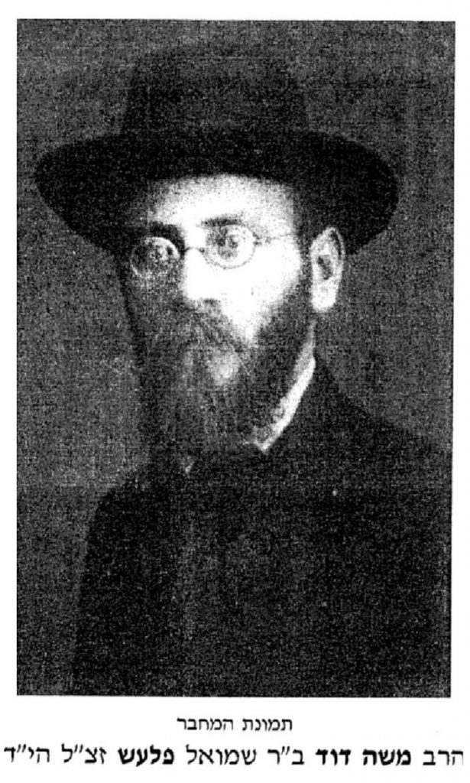
Der historische Einfluss von Rabbiner Hirsch auf Sara Schenirers Beis Jaakov –
Rabbiner Moshe David Flesch (1879-1944)
geb. in Pressburg und Studium unter Rav Simcha Bunim Sofer
Umzug nach Frankfurt und Nähe zu Rabbiner Schlomo Breuer
Grosse Bewunderung für Rabb. Hirschs Ideen
Rabbiner vom Tempel- und Schulverein Stumpergasse in Wien.
In der Stumpfergasse Schul im Dezember 1914 hört Sarah Schenirer einen Schiur Rabbiner Flesch über Jehudis aus der Channuka-Geschichte und wird dadurch für die Beis Jaakov Idee inspiriert. Durch ihn kommt sie dem Gedankengut von Rabb. Hirsch näher und geht regelmässig zu seinen Schiurim.

Slide 12
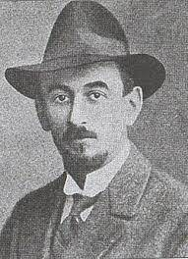
Der historische Einfluss von Rabbiner Hirsch auf Sara Schenirers Beis Jaakov –
Rabbiner Dr. Leo (Shmuel) Deutschländer (1889-1935)
geb. In Berlin
Studium am Berlin Rabbinerseminar und diversen Universitäten
Wächst auf mit Tora im Derech Eretz
Während des 1 WK. deutscher Offizier im Osten, wo er diverse pädagogische Jugendprogramme initiiert und leitet
1919 Umzug nach Wien; aktive Rolle in der Aguda, wo er nach dem grossen Kongress 1923 die Leitung des Bildungsfonds der Aguda übernimmt, wozu auch die Finanzierung der Beis jaakov Schulen zählt.
Professionaliserung der Beis Jaakov Schulen durch Curriculum und Lehrerausbildung

Slide 13
Der Chofetz Chaim zum Unterricht für Mädchen (Beis Jaakov) in Likutej Halochos Sota 11a (gedruckt 1922)

